Slide 1
Proyecto: Cajero Automático desarrollado en C
Diseñado y programado por:
-Adrián Maximiliano Muñoz Martínez 1679573
-Sebastian Hernández Sánchez 1746694
-Brayan Israel Rivera Almaguer 1986177
-Angel Armando Belmares Emiliano 1812846

Slide 2
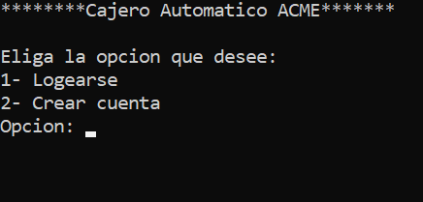
¿Qué es?
Nuestro equipo ha programado un cajero automático en el lenguaje C.
Es un programa que te permite hacer movimientos bancarios de manera fácil y sencilla, y a la vez mantiene tus datos seguros y guardados.

Slide 3
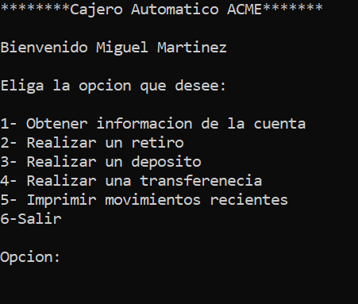
¿Para que sirve?
Nuestro cajero te permite hacer depósitos, retiros y hasta transferencia de efectivo a la cuenta de otro cliente.
Incluso te permite ver un historial de tus últimos movimientos, en caso de que tu balance no sea el que recuerdes.

Slide 4
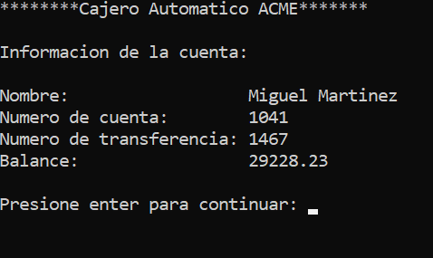
¿Como funciona?
Nuestro cajero realiza todos tus movimientos bancarios dentro de la aplicación, pero mantiene tus datos seguros en archivos para que al salir del programa ninguno de tus datos se pierda.

Slide 5
¿Como se usa?
El cajero funciona de una manera fácil de usar y al mismo tiempo segura para ti.
Como cliente cuentas con un número de cuenta y contraseña para que solo tu puedas manejar tu dinero.
Después del login solo tienes que elegir una opción de movimiento, o si quieres puedes ver tu estado de cuenta e historial de movimientos.

